Slide 1
习题课03
授课教师：孙 辉

Slide 2
质因数分解
给定一个整数n，请给出它的质因数分解。
如28可以如下分解：28=2^2×7
请你输出的每个质因数以及该质因数的指数。
输入格式
一行，包含一个整数n（2≤n≤10000）。
输出格式
若干行，每行输出整数n的一个质因数，以及该质因数的指数，之间用一个冒号：隔开，且按质因数从小到大的顺序输出。
输入样例
28
输出样例
2:2
7:1
特殊提示
输入2：
2
输出2：
2:1

Slide 3
考点
素数
可以提前将可能用到的素数保存为数组
int main()
{
int n, k, divisor, nCount;
scanf("%d", &n);
for (k = 2; k <= n; k++)
{
nCount = 0;
while ( n % k == 0)
{
nCount ++;
n /= k;
}
if (nCount > 0)
printf("%d:%d\n", k, nCount);
}
return 0;
}
方法2：不用考虑素数，直接求

Slide 4
算法举例：筛法求素数
想象将100个数看作沙子和小石头子，让小石头子权称素数；让沙子当作非素数。弄一个筛子，只要将沙子筛走，剩下的就是素数了。
非素数一定是 2、3、4 …… 的倍数。
使用数组，数组下标表示100以内的数字，数组元素的值作为筛去与否的标志。比如筛去以后让元素值为1。

Slide 5
方法的依据
1至100这些自然数可以分为三类：
单位数：仅有一个数1。
素数：是这样一个数，它大于1，且只有1 和它自身这样两个正因数。
合数：除了1和自身以外，还有其他正因数。
1不是素数，除1以外的自然数，当然只有素数与合数。筛法实际上是筛去合数，留下素数。

Slide 6
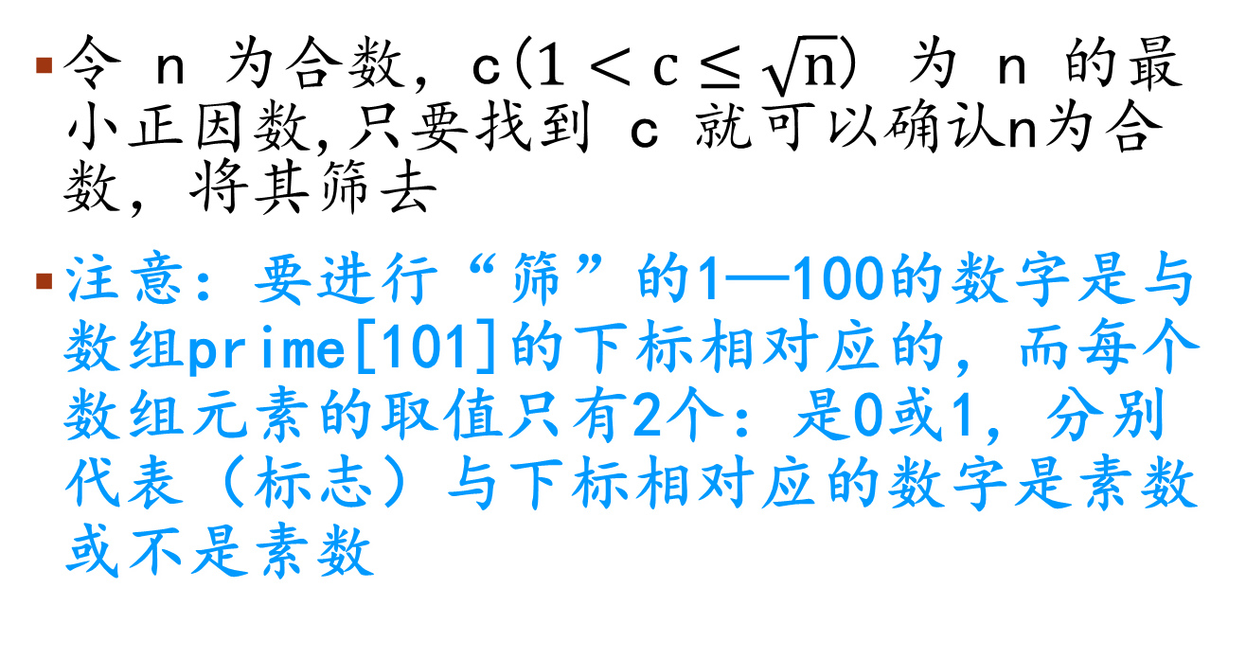
效率的考虑
令 n 为合数，c($1<c≤\sqrt{n}$) 为 n 的最小正因数,只要找到 c 就可以确认n为合数，将其筛去
注意：要进行“筛”的1—100的数字是与数组prime[101]的下标相对应的，而每个数组元素的取值只有2个：是0或1，分别代表（标志）与下标相对应的数字是素数或不是素数

Slide 7
程序框图如下：
C是合数，d是正因数
课后任务：完成筛法求素数的代码

Slide 8
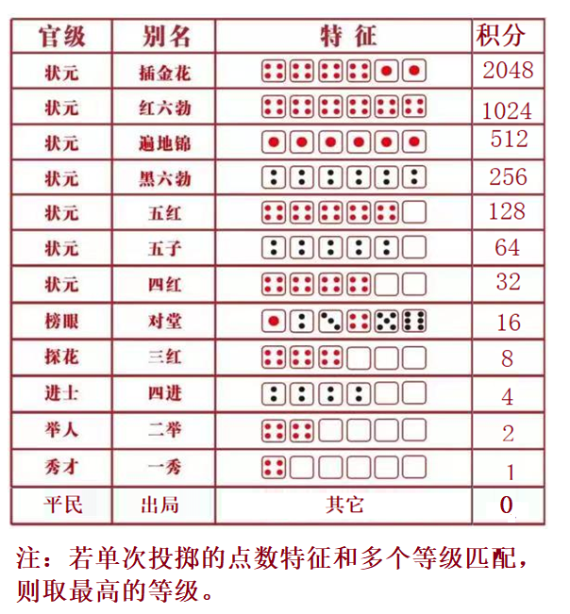
习题讲解：博饼游戏(636)
博饼是闽南地区盛行的中秋传统民俗活动。游戏时，需要6个骰子和一个大瓷碗。一般会进行多轮投掷，根据每轮投掷的骰子点数特征累计积分。如果某一轮投掷，出现规定特征以外的点数，那么游戏结束，否则继续进行。多轮投掷结束后，根据累计积分判定奖次。具体的点数特征和积分见图。
任务：编写程序，进行博饼游戏的积分统计。
【输入格式】第一行是一个正整数n(1 ≤ n < 256)，代表最多进行n轮投掷；往后至多n行，每行6个正整数，代表每个骰子的点数
【输出格式】一个正整数，代表最终累计分（十六进制格式输出，字母小写）
【输入样例】
6
4 1 4 4 5 4
5 5 5 6 6 6
【输出样例】
20

Slide 9
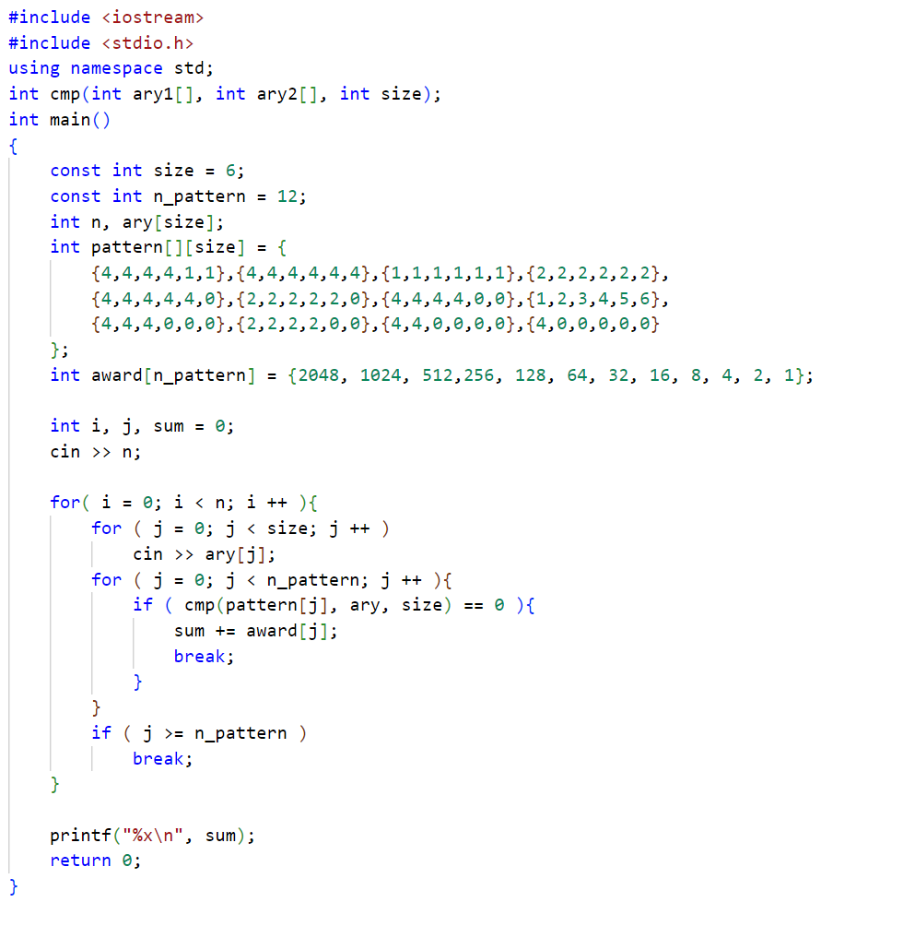
题目分析
本质：分情况讨论
实现难度高
如何简化？
有没有做过类似的题目？

Slide 10
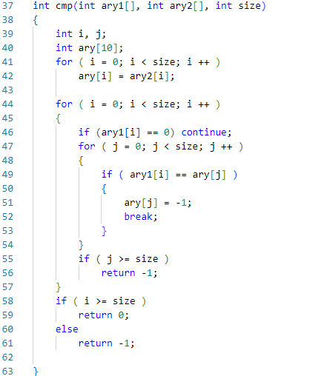

Slide 11
期中模拟测试

Slide 12
题目列表
双11购物
数学游戏
上升序列
矩阵元素X近邻
空间位置搜索
碱基串排序

Slide 13
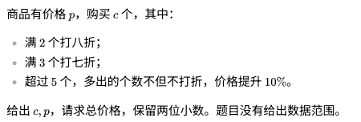
双11购物
直接模拟即可。分以下四类：
1. 不打折；
2. 打⼋折；
3. 打七折；
4. 价格提升；
注意: 输出时要保留两位⼩数（否则会得到 0 分）

Slide 14
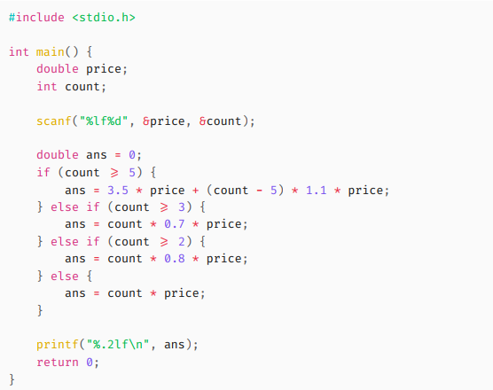
参考代码

Slide 15
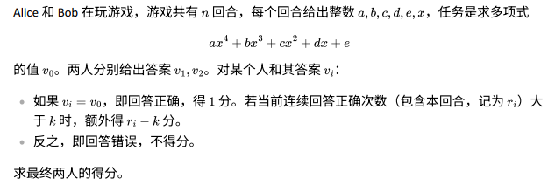
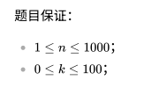

数学游戏

Slide 16
解题思路
求多项式的值
直接计算即可。注意四次项 ax⁴ ≤ 10¹⁰ 会导致 int 类型溢出，应当使⽤ long long 。
累计得分
额外⽤⼀个变量记录连续正确次数。如果本次回答正确，且连续正确次数 > k，则让分数加上对应值；反之清空连续正确次数。

Slide 17
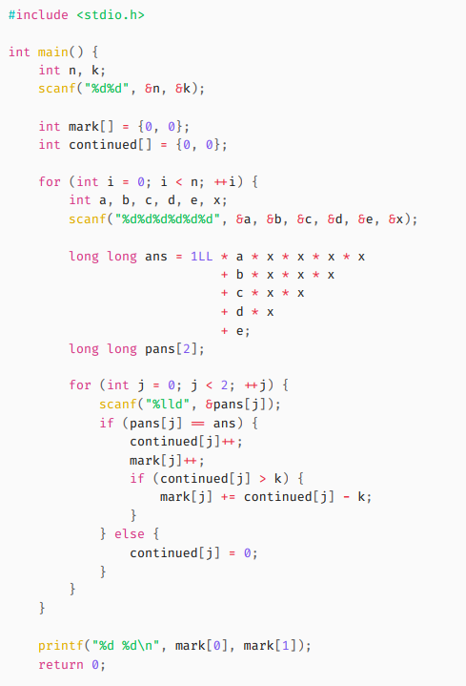
参考代码

Slide 18
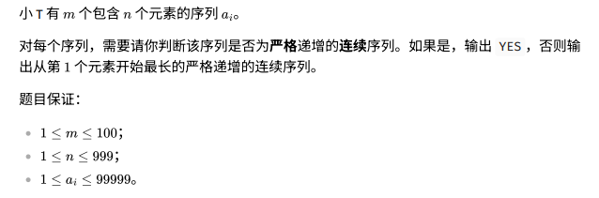
上升序列

Slide 19
考点&解题思路
一维数组
思路：
遍历 a2, a3, ⋯ , an：
如果当前的数⼤于前⼀个数，则继续；
反之，代表原序列不是严格递增的。直接输出 a1 到前⼀个数并退出。
如果程序仍未结束，则代表原序列是严格递增的。输出 YES ，注意⼤⼩写
注意：
对每个数组的处理过程是重复的，可以⽤函数包装。

Slide 20
参考代码
#include <bits/stdc++.h>
void solve() {
int n;
std::cin >> n;
std::vector<int> a(n);
for (int i = 0; i < n; ++i) {
std::cin >> a[i];
}
for (int i = 1; i < n; ++i) {
if (a[i] > a[i - 1]) {
continue;
} else {
for (int j = 0; j < i; ++j) {
std::cout << a[j] << " \n"[j == i - 1];
}
return;
}
}
std::cout << "YES\n";
}
int main() {
int m;
std::cin >> m;
while (m--) {
solve();
}
return 0;
}

Slide 21
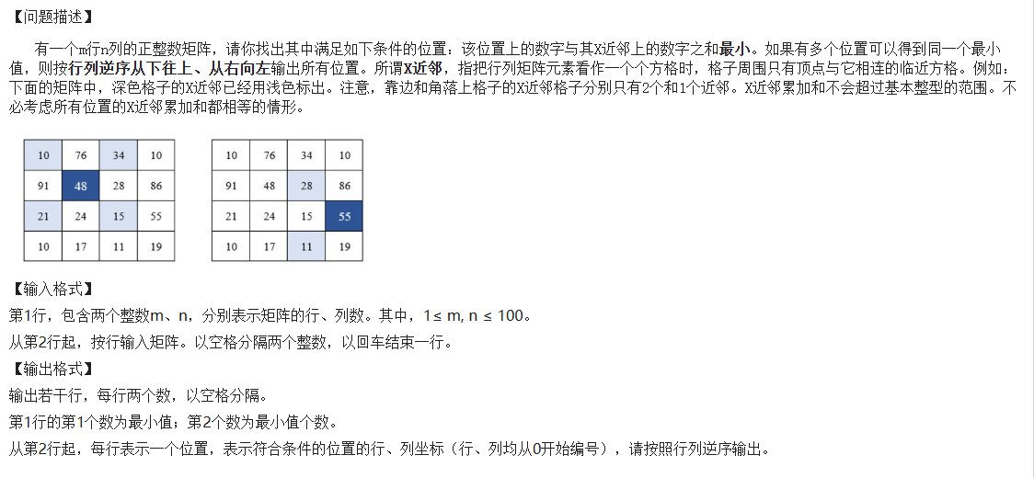
矩阵元素X近邻

Slide 22
题目分析
二维数组操作
计算每个位置的数字与其X近邻数字和
找最小值
逆序输出——遍历顺序
X近邻数 分情况讨论？
技巧：二维数组外围加上一圈

Slide 23
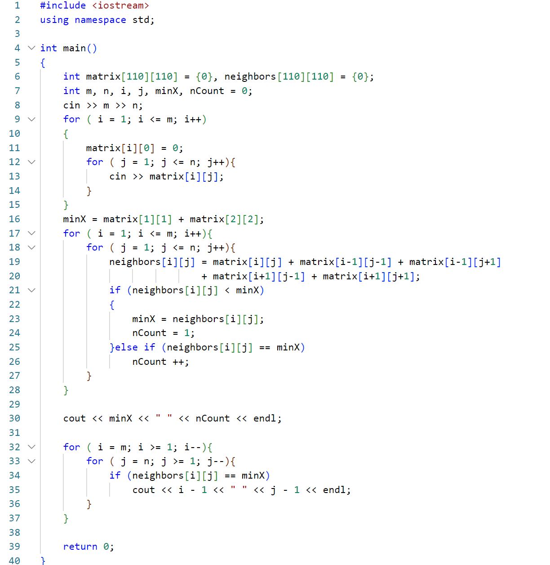
参考代码

Slide 24
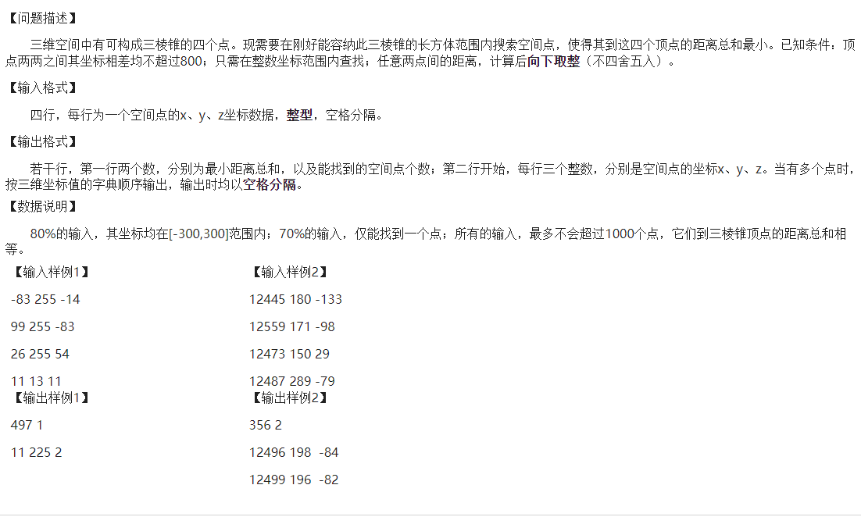
217. 空间位置搜索

Slide 25
题目分析
枚举
特定长方体范围内的坐标为整数的点
求其到4个顶点的距离和
找最小——最小值可能有多个（均需保存）

Slide 26
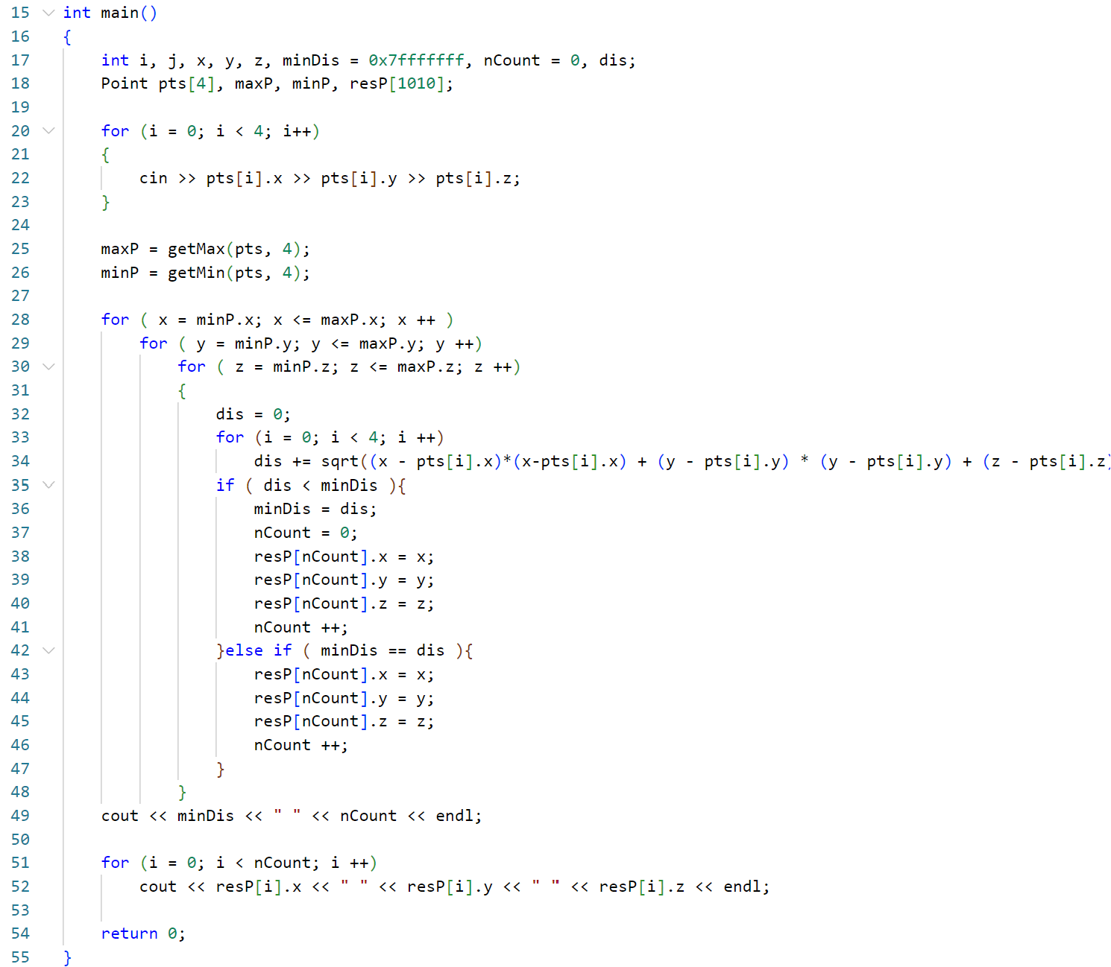
参考

Slide 27
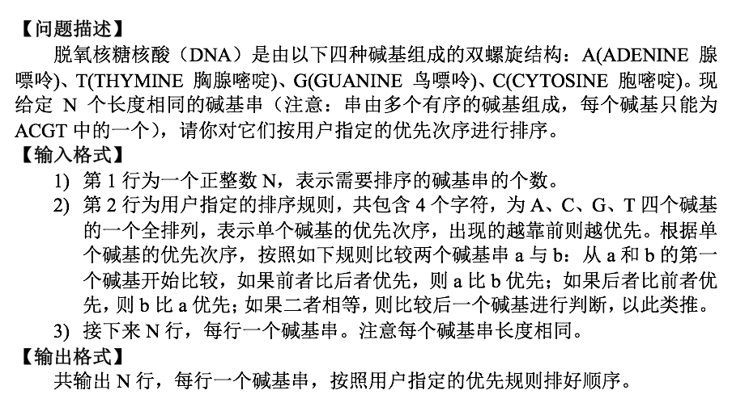
碱基串排序
【样例输入2】
5
TGCA
AAT
CAA
AGT
AGG
ACA
【样例输出2】
CAA
AGT
AGG
ACA
AAT

Slide 28
思路
透过现象看本质！
与传统排序相比，变了比较规则！
传统排序：数值大小进行比较
学生排序：先比较年龄，再比较学号
基因排序：排序规则由人输入
与传统排序相比，变了数组元素
传统排序：数组元素为基本数据类型
基因排序：数组元素为一个字符数组

Slide 29
《碱基串排序》排序部分核心代码参考
// g1, g2是两个待比较的字符数组, g1、g2长度相同, p是输入的优先规则
// 比较思路：比较g1/g2数组下标i的位置（i从0到遇到g1[i]==‘\0’退出，返回0说明相等）
// g1[i] == g2[i]说明该位置两者相同，继续让i加1
// 当两者不相等时，g1[i]和g2[i]去与p[j] 匹配（j从0~3）
// 先用g1[i]跟p[j]匹配，如果ok，则说明g1[i]的优先级高，所以g1 > g2，返回 1
// 如果g1[i]跟p[j]不匹配，而g2[i]与p[j]匹配成功，说明g2[i]的优先级高，即g1 < g2返回 -1
int compareTo (char g1[], char g2[], char p[]) {
for (int i = 0; i < MAX_LEN; i ++) {
if (g1[i] == '\0') break;
if (g1[i] == g2[i]) continue;
for (int j = 0; j < 4; j ++) {
if (p[j] == g1[i]) return 1;
else if (p[j] == g2[i]) return -1;
}
}
return 0;
}

Slide 30
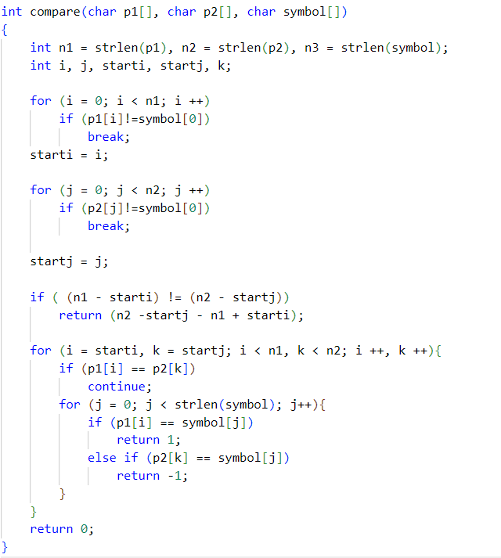
参考代码

Slide 31
期中练习卷05

Slide 32
题目列表
购物陷阱
最小生成元
迭代回文
鹏博士爱数学
外星成绩单

Slide 33
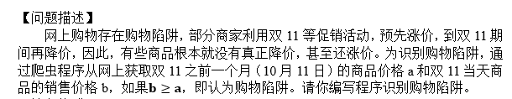
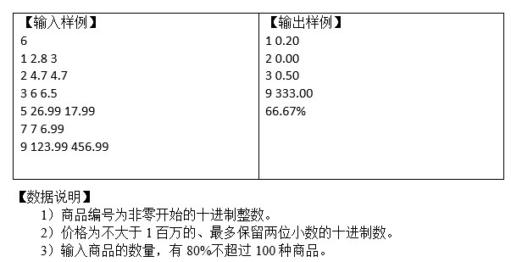
购物陷阱
送分题！

Slide 34
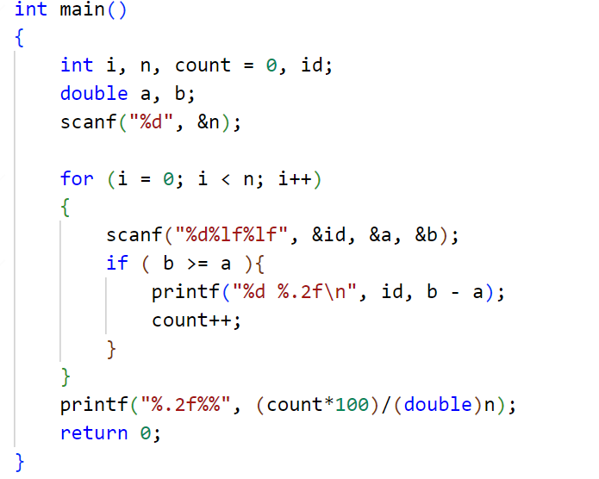
送分题要求
注意细节、用最短的时间完成
写代码前的思考一定不能少！
本题细节：
涉及浮点数
80%不超过100种产品
—double
—数组开多大？其他方法？
此题可以不用数组！
参考代码：

Slide 35
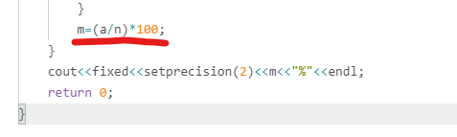
出错代码分析
80分代码——使用float导致精度不够，2点不过
60分代码
保存差值用double
读入a、b用float
数组开的不够大，20%的数据是超过100种商品的
20分代码——百分比计算有问题
0分代码——没有提交记录

Slide 36
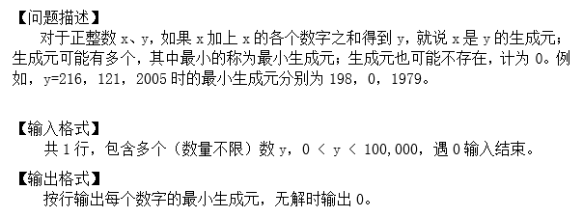
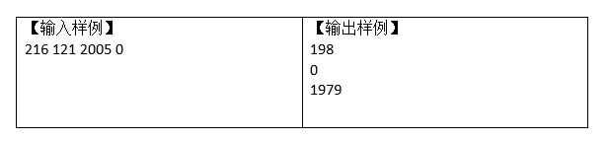
最小生成元

Slide 37
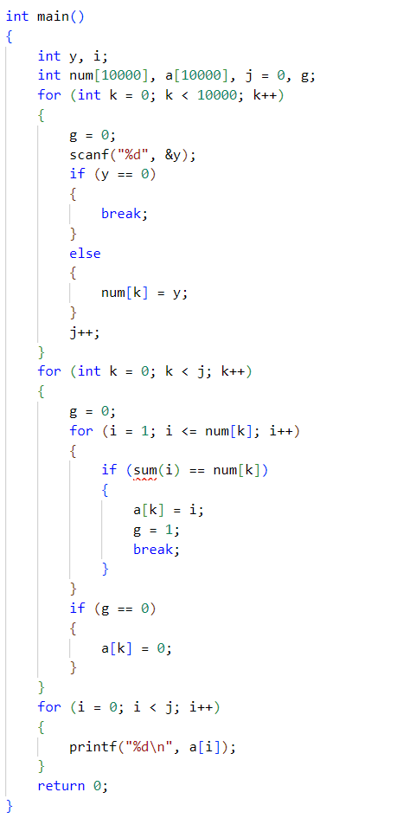
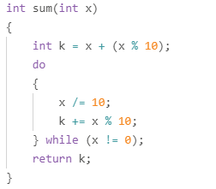
题目分析
解题思路——枚举
数位分离
实现细节：
数字个数不确定？数组开多大？
参考代码:
求x加上x的各个数字之和

Slide 38

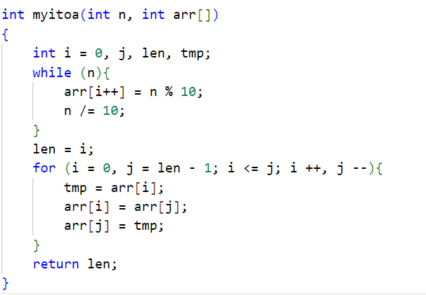
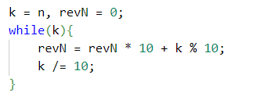
关于数位分离相关
得到整数每一位上数字
回文数
数位和
求数字位数
……
使用 sprintf :
直接得到回文数：

Slide 39
部分分数代码
超时错误
过多的枚举
普遍问题
使用pow或者自己写的power

Slide 40
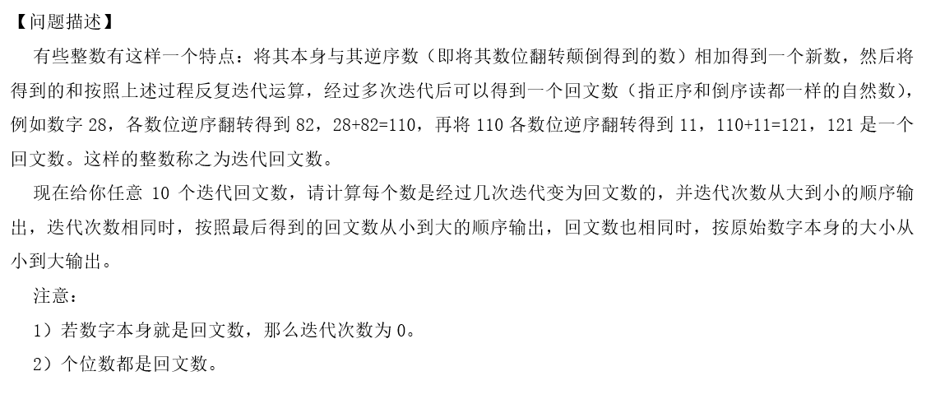
迭代回文数
【输入样例】 121 21 12 8 18 28 38 68 78 88 | 【输出样例】 78 4 4884 68 3 1111 28 2 121 12 1 33 21 1 33 18 1 99 38 1 121 8 0 8 88 0 88 121 0 121

Slide 41
题目分析
模拟+排序
模拟迭代过程，记录迭代次数
迭代回文数
结果排序
按照迭代次数从大到小
迭代回文数从小到大
原始数据从小到大

Slide 42
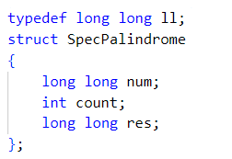
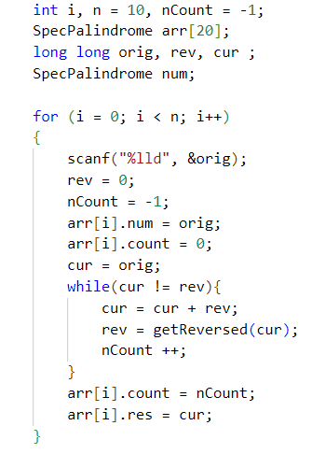
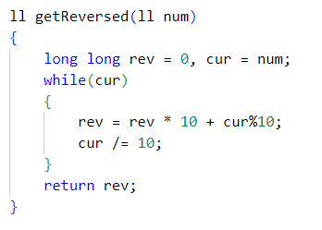
核心代码

Slide 43
题目讨论
考试现场的拦路虎
代码复杂

Slide 44
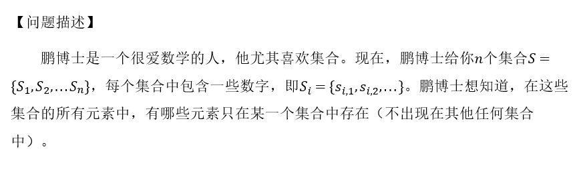
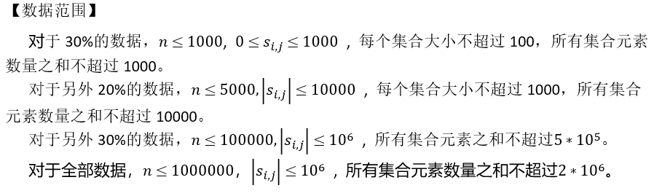
鹏博士爱数学
为了减小输出量，只输出一个整数，表示所有满足要求的元素之和。
【输入样例】 【输入样例】
3 9
3 1 4 5
3 2 4 6
2 5 4

Slide 45
题目分析
本质：求集合的对称差（异或）
只属于其中一个集合而不属于其他集合的元素组成的集合
思路转换
集合求并——枚举
所求集合中的元素出现且只出现1次
转换为统计问题，即所有出现1次的数字
观察数据规模寻找合适的算法
不考虑数据规模，很多解法
……
1s出结果，10^7

Slide 46
满分解法
利用数据下标做映射统计每个数字出现的次数
大数组？RE错？
数据中有负数？
遍历结果数组，找到出现次数为1的数字进行累加
结果超过int范围
细节：输入数据量大，cin读入会超时，用scanf

Slide 47
其他解法
先排序+后求和

Slide 48
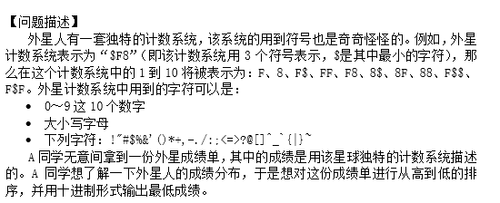
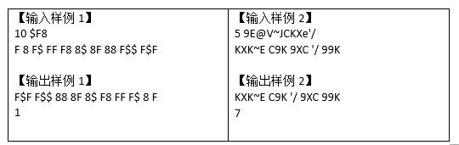
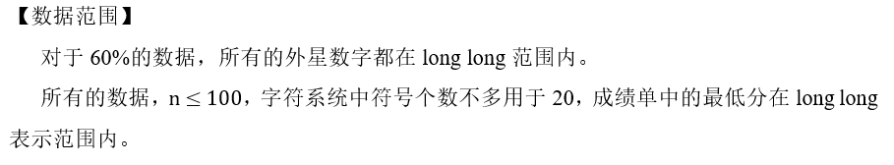
外星成绩单

Slide 49
题目分析
深入理解进制
排序
字符数组的排序——碱基串排序

Slide 50
部分分数做法
按照10进制数字排序
符号系统映射到10进制的数字
进制转换为10进制数在排序时直接按照数字比大小
问题：另有40%的数据超过long long的范围

Slide 51
标准做法
字符数组直接比大小
细节考虑： 外星数字可以用最小的计数符号开头
数组比大小的时候需要处理数字开头的最小计数符号

Slide 52
期中练习卷02

Slide 53
题目列表
297 星期几
298 被整除的数
299 质因数分解
300 火车票
301 成绩统计

Slide 54
星期几
【问题描述】
给定两个用整数表示的日期d1和d2，请你分别输出d1的后一天是星期几，d2的前一天是星期几？
【输入格式】
一行，包含两个整数d1，d2（1≤d1,d2≤7 ），分别表示两天是星期几，1表示星期一，以此类推。
【输出格式】
2行，每行1个字符串，第1行是d1的后一天，第2行是d2的前一天。
注意，输出时输出星期几对应的英文单词，即
{"Monday", "Tuesday", "Wednesday", "Thursday", "Friday", "Saturday", "Sunday"}
输入样例 | 输出样例
1 2 | Tuesday Monday
输入样例2 | 输出样例2
2 1 | Wednesday Sunday

Slide 55
送分题——但值得讨论
方法1：
方法2：
方法3：
……

Slide 56
被整除的数
【问题描述】
求[a,b]之间，能够被x和y整除，且某一位上含有z的整数，按从小到大顺序输出这些整数。
【输入格式】
输入共1行，包含5个整数 a,b,x,y,z。
【输出格式】
包含若干行，每行一个整数，为符合条件的整数，按照从小到大的顺序输出。
若没有符合条件的整数时，输出“No”。
【数据规模】
0≤a≤b≤1,000,000
1≤x,y,z≤9
输入样例1 | 输出样例2
1 50 2 3 4 | 24 42 48
输入样例2 | 输出样例2
10 20 3 4 5 | No

Slide 57
题目分析
考点：
枚举
按照数字从小到大输出
数位分离
char * itoa ( int value, char * str, int base );
https://cplusplus.com/reference/cstdlib/itoa/
This function is not defined in ANSI-C and is not part of C++, but is supported by some compilers.
int atoi (const char * str);

Slide 58
质因数分解
给定一个整数n，请给出它的质因数分解。
如28可以如下分解：28=2^2×7
请你输出的每个质因数以及该质因数的指数。
输入格式
一行，包含一个整数n（2≤n≤10000）。
输出格式
若干行，每行输出整数n的一个质因数，以及该质因数的指数，之间用一个冒号：隔开，且按质因数从小到大的顺序输出。
输入样例
28
输出样例
2:2
7:1
特殊提示
输入2：
2
输出2：
2:1

Slide 59
考点
素数
可以提前将可能用到的素数保存为数组
int main()
{
int n, k, divisor, nCount;
scanf("%d", &n);
for (k = 2; k <= n; k++)
{
nCount = 0;
while ( n % k == 0)
{
nCount ++;
n /= k;
}
if (nCount > 0)
printf("%d:%d\n", k, nCount);
}
return 0;
}
方法2：不用考虑素数，直接求

Slide 60
火车票
【问题描述】
有一条火车线路，从A站，经过B、C两站，到达D站。
这趟火车一共有N（1≤N≤100）个座位。在有座的前提下，车站可以卖全程票即从A到D（用AD表示），也可以卖区间票，例如从A站到B站（用AB表示）、从B站到D站（用BD表示）。
旅客可以买全程票或者区间票，也可以退票。
经过一系列买票、退票操作后，请问还有多少全程票可卖？
【输入格式】
第一行包含一个整数N，表示这趟火车的座位数。
第二行开始的若干行，每行3个字符，其中第1个字符为1或者2，1表示买票操作，2表示退票操作；第2、3个字符为代表车站的字符，例如AB表示A到B的票。
最末一行包含一个整数0，表示输入结束。
注意：
1）输入数据保证合法，也保证操作序列合法，比如前面有卖出的票的操作，后面才能有相应的退票操作。
2）买票、退票最多有50行；可以没有买票，也可以没有退票。

Slide 61
题目分析
模拟题
如何存储数据？

Slide 62
成绩统计
【问题描述】
期中考试后，老师需要对班里学生的成绩进行统计分析，了解各个分数段的人数。
给定所有学生的成绩和成绩分段方式，请你编程帮忙以下任务：
1）统计各个分数段的人数，并按照分数段人数从大到小输出；
2）将按分数段统计的结果用模拟的直方图显示出来。
【输入格式】
第1行包含3个整数n、m、g，分别表示学生人数、分数段个数、需解决的任务编号。
m表示将成绩区间[0, 100]平均分成m个分数段。例如m = 5表示分为5个分数段，分别是[0, 20)、[20, 40)、[40, 60)、[60, 80)、[80, 100]。
g一共有3种取值，分别是0、1、2，
0表示任务1、2均需完成，且先完成任务1，再完成任务2；
1表示只完成任务1；
2表示只完成任务2。
第2行包含n个[0, 100]之间的整数，为n个学生的期中考试成绩。

Slide 63
成绩统计
【输入样例1】
20 10 0
88 90 75 68 77 85 86 99 10095 60 55 32 93 63 60 78 96 70 80
【输出样例1】
[90,100]: 6
[60, 70): 4
[70, 80): 4
[80, 90): 4
[30, 40): 1
[50, 60): 1
[ 0, 10):
[10, 20):
[20, 30):
[30, 40):*
[40, 50):
[50, 60):*
[60, 70):****
[70, 80):****
[80, 90):****
[90,100]:******
【数据规模说明】
100%的数据0<n≤5000，2<m≤10，且100能被m整除。
g = 0、1、2的数据比例分别为20%、40%、 40%；
20%的数据0<n≤30
40%的数据0<n≤100

Slide 64
题目分析
本质：统计+排序
数据存储
结构体排序
直方图输出

Slide 65
期中练习卷03

Slide 66
题目列表
分段函数2 (略）
同构数
奖金发放
刷题高手
相似乐曲

Slide 67
期中练习卷01

Slide 68
题目列表
316 判断星期
1027 判断闰年
667 报数
1219 扑克牌
1220 绩点排名
1221 扑克牌之最大牌型

